Slide 1

INFORME ANUAL DE LABORES 2017-2018
Septiembre 30, 2018

Slide 2
APF - COMISIÓN COMUNICACIÓN
INFORME ANUAL 2017-2018

Slide 3

1. USO DE MAIL Y PAGINA WEB
Actualización de la información de la página Web a partir de la información generada por las distintas comisiones y actividades.
Página Web actualizada con la información entregada por las diferentes Comisiones.
Dificultad en recibir la información en textos y fotos para subirla a la página Web.

Slide 4
2. Whats app
Reducción significativa de los mensajes de rebote
Mensajes de resumen de actividades
Se incluyen a los vicepresidentes en el listado de Informativo APF

Slide 5
3. ARTES Y ANUNCIOS
Participación activa en la elaboración de Artes y Anuncios
Mayor interacción con proveedores del material para conseguir los diseños preliminares
Inclusión de mensajes de Lions Quest
Estandarización en el uso de logo APF y mensajes inclusivos

Slide 6
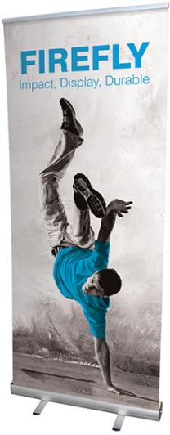
4. MANUAL DE MARCA
Contratamos por USD. 200 + IVA la elaboración del manual de marca, para dejarlo estandarizado para su futuro uso.
Quedará estandarizado el logo y colores para todos los medios: correos, banner, flyer, página Web
El manual de marca se encuentra finalmente en nuestras manos. Deberemos pasar la posta a la nueva Comisión de Comunicación.

Slide 7
5. VARIOS
Entrega de Brochure-flyer de la APF, en las reuniones de los padres de familia. 1500 ejemplares.
PENDIENTE:
Elaboración de las tarjeta de beneficios APF para las familias aportantes. Dificultad de entregarlas por cancelación de los envíos de sobres de matrículas. Pendiente definición.

Slide 8
8. Presupuesto ejecutado

Slide 9
APF - COMISIÓN SOCIAL
INFORME ANUAL 2017-2018

Slide 10
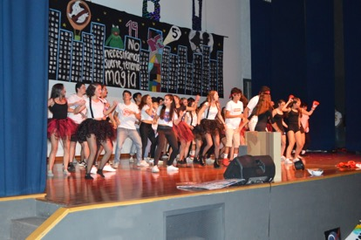
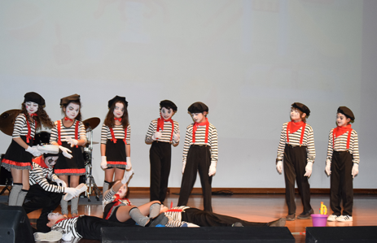
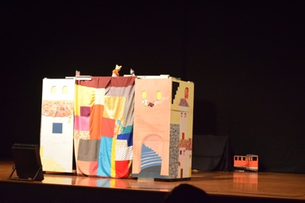
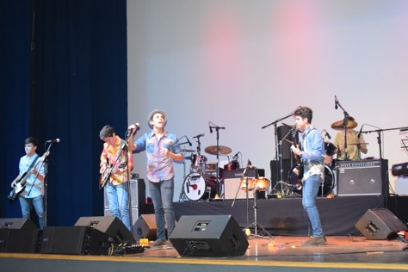
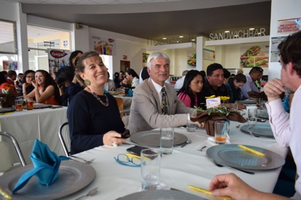
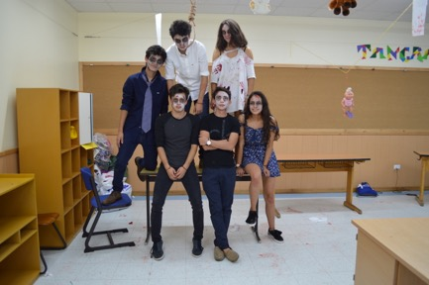
EVENTOS APF
COMISIÓN SOCIAL 2017-2018

Slide 11
1. Show de Talentos / Talent Show
  17 de marzo 2018
2. Concurso de Bandas / Bandwettbewerb
  23 de marzo 2018
3. Día del Maestro / Tag des Lehrers
  13 de abril 2018
4. Día de la Familia / Familientag
  19 de mayo 2018
5. Día del Niño / Kindertag
  01 de junio 2018

Slide 12

SHOW DE TALENTOS
Dirigido a la Primaria
41 presentaciones
9 de marzo
Repasos:
Refrigerio
16 de marzo
Premio
Afiches
Concurso de dibujo
17 de marzo 2018
Todos los dibujos se expusieron el día del Show de Talentos

Slide 13
SHOW DE TALENTOS
Entrada $1
Venta de comida, recaudación de fondos
Se entregó diplomas y medallas para todos los participantes

Slide 14
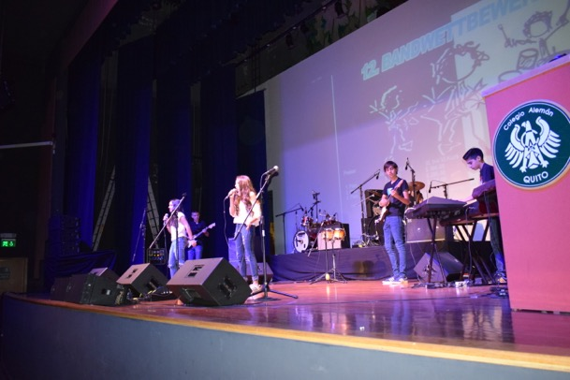
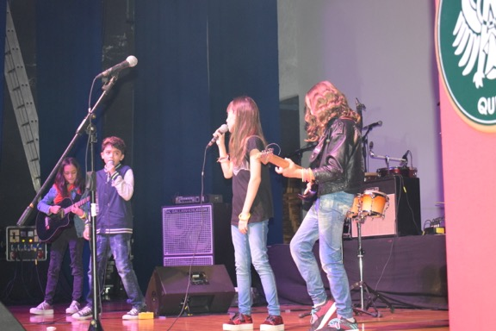
Concurso de bandas
23 de marzo 2018

Slide 15
CATEGORÍAS
5TO GRADO - II CURSO
Categoría I:
Primer lugar: Lavanda
Segundo lugar: The Big Band
Tercer lugar: Epic Rock
III CURSO – VI CURSO
Categoría II:
Primer lugar: The Ripples
Segundo lugar: Navesaurio
Tercer lugar: The Underdogs
1. BANDA INVITADA UDLA
2. SE ENTREGARON TROFEOS
3. PREMIOS
4. CONTRATACIÓN DE EQUIPOS
23 de abril 2018

Slide 16

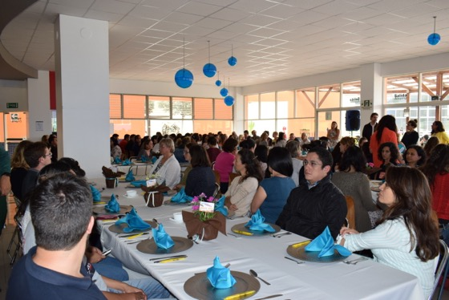
DÍA DEL MAESTRO
ALMUERZO DE AGASAJO A LOS PROFESORES EN LA CAFETERÍA DEL COLEGIO ALEMÁN.

Slide 17


Día de la familia
19 de mayo 2018

Slide 18
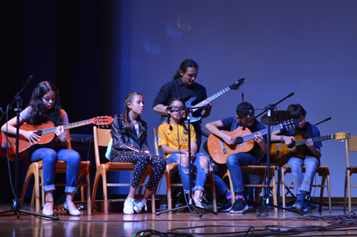
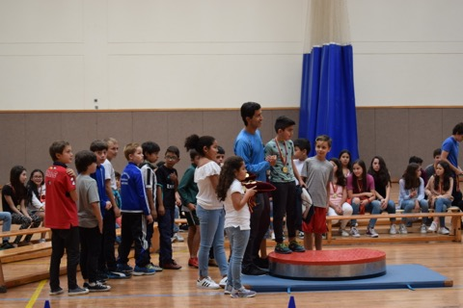
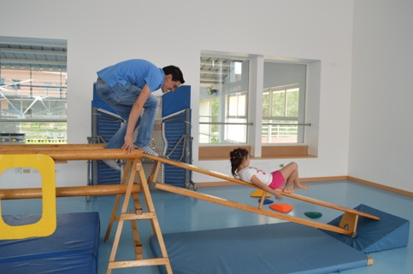
Día de la familia
19 de mayo 2018

Slide 19
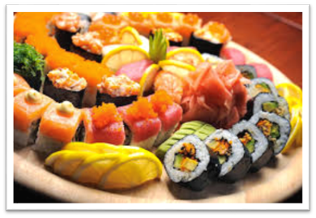
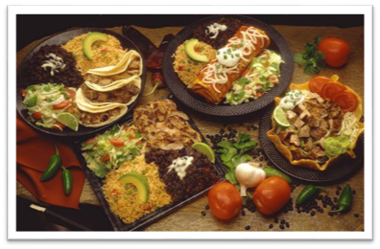
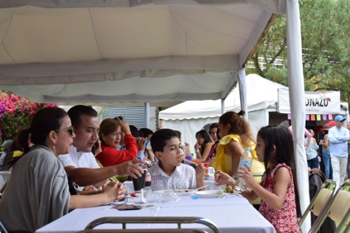
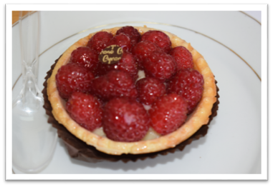
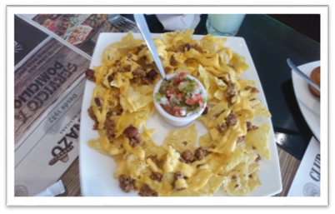
Comida

Slide 20

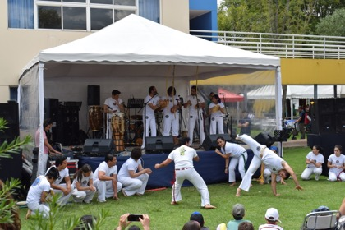
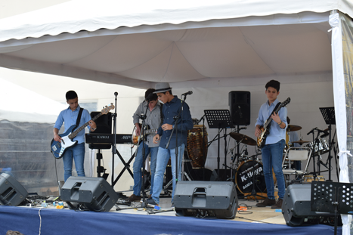
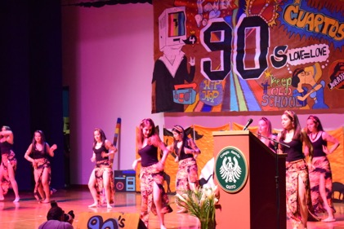
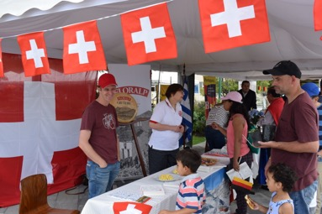
CULTURA, TRADICIONES Y MÚSICA
MÚSICA Y ENTRETENIMIENTO
STANDS CULTURALES

Slide 21
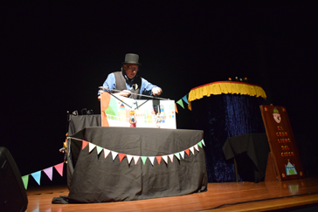
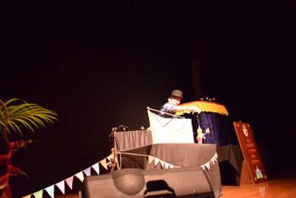
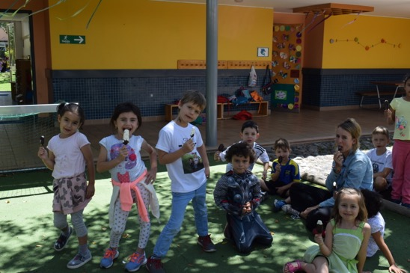
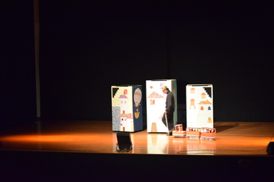
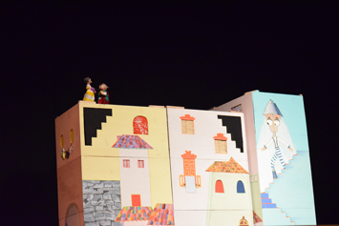
DÍA DEL NIÑO
01 DE JUNIO 2018

Slide 22
8. Presupuesto

Slide 23
APF - COMISIóN BIENESTAR ESTUDIANTIL
INFORME ANUAL 2017-2018

Slide 24
ACTIVIDADES
CAFETERIA :
    La APF apoyó como veedora.
    Padres voluntarios durante todo el año realizaron visitas sorpresivas para dar su opinión sobre la Calidad del Servicio y de la Comida.
    Se está trabajando una campaña de RECICLAJE para que traigan sus propios contenedores caso necesiten llevar la comida o lo que sobra.
    La APF participó en las reuniones mensuales de la Comisión de Supervisión de la Cafetería e hizo llegar las, quejas, inquietudes y sugerencias de los padres. La cafetería ha respondido positivamente.
UNIFORMES :
    Como se informó en la primera asamblea general realizada en octubre de 2017, la APF firmó un convenio con la empresa Ziró para el abastecimiento de los uniformes hasta abril del 2019.
    El CAQ solicitó cancelar este contrato.
    Ziró solicita cumplimiento de contrato y ha solicitado una mediación.

Slide 25
ACTIVIDADES
3. PROTECCION SOLAR:
    Se etregó una gorra a los niños de maternal y prekinder.
    Se realizó la campaña en el Kínder sobre Protección Solar, con éxito. La campaña consistió en entregar un protector en cada aula con una explicación sobre la importancia del cuidado de la piel.
    Solicitamos al rectorado su aprobación para que los padres envíen obligatoriamente un protector a su niño, mismo que permanecerá en el aula para que lo use antes de salir al recreo. Se espera una respuesta favorable.

Slide 26
ACTIVIDADES
4. CONCURSO DE CUENTOS:
Objetivo, lograr auspiciantes que quieran publicitar en la agenda, Productos/Servicios.
La APF conjuntamente con la Biblioteca, Área de Castellano y Área de Alemán organizó el Concurso de Cuentos, dirigido a los estudiantes de 3ros a VI cursos.
Participaron 27 estudiantes de la primaria y 12 estudiantes de la secuandaria, con cuentos tanto en español como en alemán.
La calidad de los cuentos ha mejorado en relación al año anterior.
La APF premio a los tres primeros lugares de las cinco categoría con bonos para compra de libros así: $50,00 para el primer lugar; $ 40,00 para el segundo y $ 30,00 para el tercer lugar.
APF participó en el Día del Libro, realizado el 25 de abril para la primaria y 26 de abril para la secundaria, fechas en las que realizó la premiación de los ganadores del concurso de cuentos. Hubo teatro y música.

Slide 27
ACTIVIDADES
5. PLAN DE DESARROLLO ESCOLAR - FORUM:
El día 14 de Marzo se llevó a cabo el Conversatorio sobre el Plan de desarrollo escolar 2018 – 2023 “PADRES ALINEADOS AL PLAN ESTRATÉGICO CAQ 2018-2023”.
Los padres tuvieron la oportunidad de opinar y entender los puntos presentados por los responsables del Colegio, quienes presentaron los 3 pilares que componen el plan:
  PILAR I: “Enseñamos y Aprendemos con Motivación”
  PILAR II: “Aprendemos, vivimos y amamos el alemán”
  PILAR III: “Organizamos y Estructuramos nuestra jornada de trabajo”
Como tema para el Foro 2018 - 2019 se puede considerar analizar el seguimiento a este Plan de desarrollo.

Slide 28
ACTIVIDADES
6. LIONS QUEST:
    Se han hecho acercamientos con las profesoras encargadas de este proyecto para conocerlo mejor y sugerir que también se ponga en práctica en la sección DK. Se ha sugerido varias campañas que están aprobadas por los rectores, se pondrán en práctica a partir del próximo año escolar.
    Campaña de concientización en el área de la cafetería relacionando el respeto por los más pequeños y la fila a la hora de comer. Para desarrollar esta idea se contratará un mimo durante un día normal de clases para que interactúe con los chicos reforzando el tema.
    Se dejará un cartel en la cafetería para reforzar la consideración a los más pequeños, el respeto en la fila y la colaboración en la limpieza, dejar las bandejas en su lugar, etc.
    Campaña me pongo en tus zapatos para generar empatía y valorar las diferencias con los otros. Se entregarán unas pulseras de tela con una frase recordatoria sobre generar empatía y ponerse en los pies del otro que es diferente a nosotros.
    Campaña la palabra es poder, en contra del lenguaje inadecuado que utilizan los chicos. Con esto se busca frenar el uso del lenguaje inapropiado que se ha vuelvo común entre la juventud y se podría trabajar con un sticker en el sentido de que la palabra tiene poder, por lo que hay que saber usarla.

Slide 29
ACTIVIDADES
7. DOTACIÓN AGENDA ESTUDIANTIL:
    Objetivo mejor organización en las tareas de los estudiantes, se entregaron 1400 agendas.
9. INCENTIVOS/PREMIOS/APOYOS PUNTUALES AL PARLAMENTO ESTUDIANTIL
    APF ha apoyado con premios para los concursos: de matemáticas, cuentos, premios para los mejores egresados y medallas, contribución para el anuario de los sextos cursos, etc.

Slide 30
8. Presupuesto EJECUTADO

Slide 31
APF - COMISIÓN deportes
INFORME ANUAL 2017-2018

Slide 32

1. OLIMPIADA PARA PADRES
Se realizó el 18 de noviembre de 2017
Participaron 31 equipos
Se premió al mejor equipo, se entregaron medallas al 1ro, 2do y 3er lugar.
Se rifaron premios entre los participantes

Slide 33
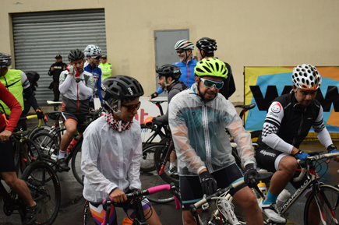
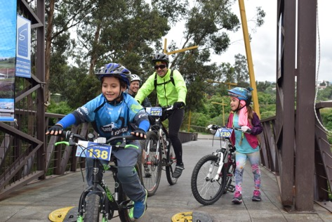
2. CICLOPASEO
Se realizó el 24 de febrero de 2018
La ruta en esta ocasión fue de ida y vuelta, saliendo desde el Puente del Chaquiñán frente al Scala Shopping hasta el Portal del Chiche.
Tuvimos cuatro paradas, en cada uno de estos puntos se abasteció a los participantes de un refrigerio que consistió en una banana y un hidratante. Contó con una camioneta y un auto para aquellos participantes que no pudieron regresar. También tuvimos la presencia de una ambulancia, las señoras enfermeras y la doctora del CAQ.
Participaron más de 300 personas batiendo el récord.
Se entregaron más de cien premios a los participantes, entre ellos una bicicleta, mochilas, porta bicicletas, entradas al cine, etc.

Slide 34
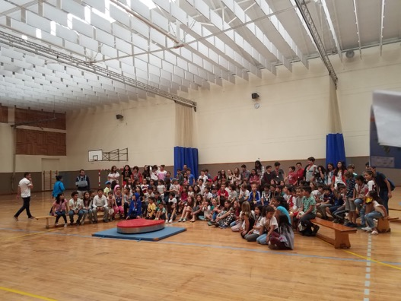
REFRIGERIO Y PREMIACIÓN
A DEPORTISTAS
Se realizó la gestión ante el rectorado para que la APF pueda entregar el refrigerio a nuestros deportistas. Los Srs. Isabel Reyes, Monika Fluri y Luis Murillo ayudaron con la compra de barras energéticas e hidratantes para entregar a los deportistas que han participado en los diferentes torneos y competencias de fútbol, volley, natación, atletismo, gimnasia, balonmano, escalada, etc.
Se entregaron 1054 refrigerios.
Como parte del programa del Día de la Familia se realizó un reconocimiento a 180 deportistas destacados de las diferentes disciplinas, entregándoles una medalla por su esfuerzo y logros alcanzados.

Slide 35
8. Presupuesto ejecutado

Slide 36
APF - COMISIÓN albergue
PLANIFICACION ANUAL 2017-2018

Slide 37
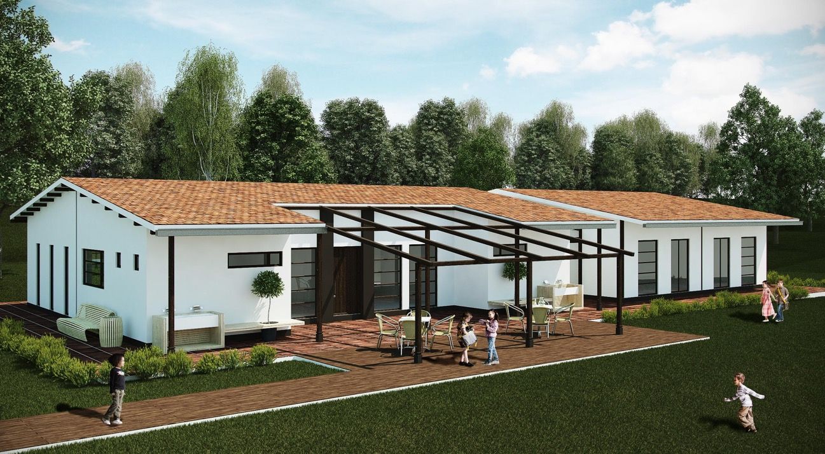


E l C u e r p o C e n t r a l | D o r m i t o r i o s
E L N U E V O D I R E C C I O N A M I E N T O
  DORMITORIOS ESTUDIANTILES | 2 DORMITORIOS 12 PAX | TOTALMENTE EQUIPADAS | CHIMENEA| FOGON PARA PARRILLADAS | LAGO SAN PABLO | ALIANZAS DE SERVICIO | AMBIENTE Y DECORACIÓN CÁLIDOS Y TRADICIONALES |JUEGOS INFANTILES
  1
A P F Colegio Alemán Quito
V I S I O N & E S T R A T E G I A
L A E S C U E L A D E L A V I D A BED & BREAKFAST | CABAÑAS

Slide 38
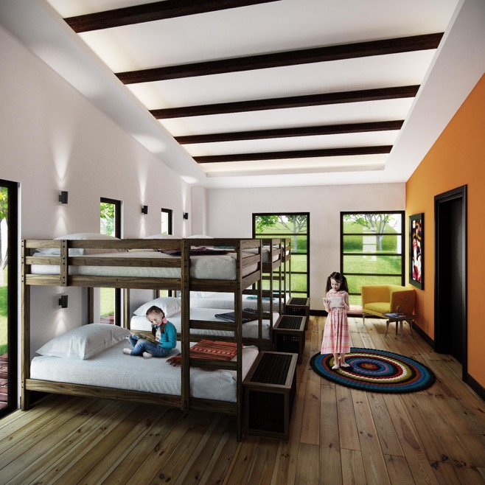
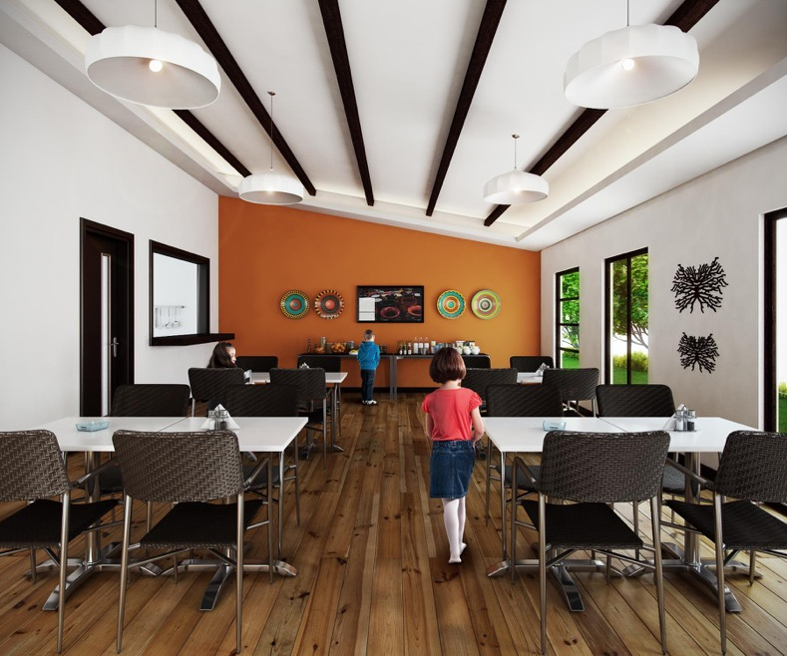
A m b i e n t e J o v e n y A l e g r e
D o r m i t o r i o s | C o m e d o r
E L N U E V O D I R E C C I O N A M I E N T O
A P F Colegio Alemán Quito
V I S I O N & E S T R A T E G I A
L A E S C U E L A D E L A V I D A BED & BREAKFAST | CABAÑAS

Slide 39

P R E S U P U E S T O 2 0 17-2018
CRONOGRAMA DISEÑOS FALTANTES VERANO 2018
2 0 1 7
JUNIO
JULIO
AGOSTO
SEPTIEMBRE
OCTUBRE
2018
450,00
1.500,00
DISEÑO DE INTERIORES Y OTROS ESTUDIOS
ARQUITECTURA ALB.
PLAN MAESTRO
ARQUITECTURA CABAÑA 2
DISEÑO DE INTERIORES CABAÑA 2
A P F Colegio Alemán Quito
V I S I O N & E S T R A T E G I A
L A E S C U E L A D E L A V I D A

Slide 40
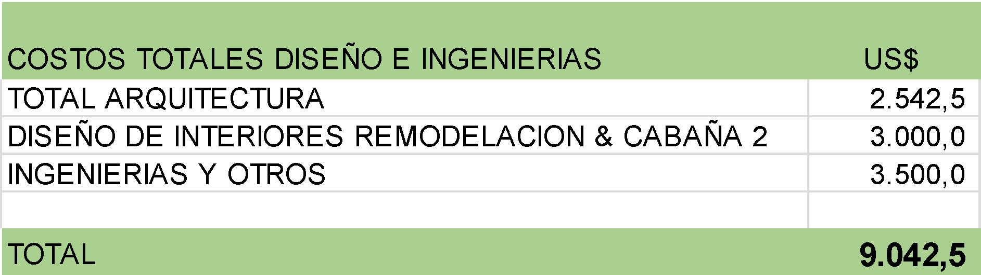
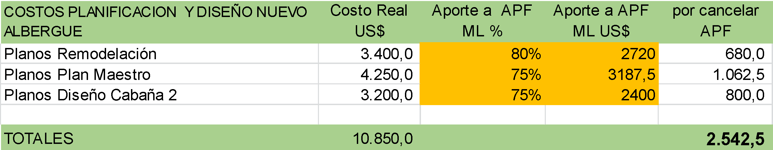
P R E S U P U E S T O 2 0 17
COSTOS TOTALES DISEÑOS FALTANTES Y DESGLOCE ARQUITECTURA
450,00
1.500,00
A P F Colegio Alemán Quito
V I S I O N & E S T R A T E G I A
L A E S C U E L A D E L A V I D A

Slide 41
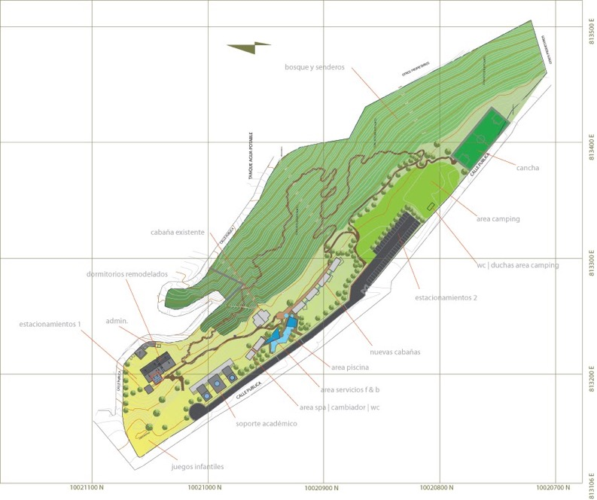
EL PLAN MAESTRO FUE DESARROLLADO TOMANDO COMO BASE LOS LINEAMIENTOS ESTRATÉGICOS PLANTEADOS EN EL AÑO 2016- 2017 POR LA APF, EL PESO DE LA PLANIFICACIÓN ESTÁ CENTRADO EN:
1. CREAR UN PROYECTO MUY ATRACTIVO PARA EL USO POR PARTE DE LAS FAMILIAS DEL CAQ.
2. UNA OFERTA MAS OPTIMIZADA PARA PODER ABARCAR CLIENTELA EXTERNA.
3. CREAR UN COMPLEMENTO ACADÉMICO PARA LAS ACTIVIDADES EDUCATIVAS DEL CAQ
P L A N M A E S T R O G E N E R A L
A P F Colegio Alemán Quito
V I S I O N & E S T R A T E G I A
L A E S C U E L A D E L A V I D A BED & BREAKFAST | CABAÑAS

Slide 42
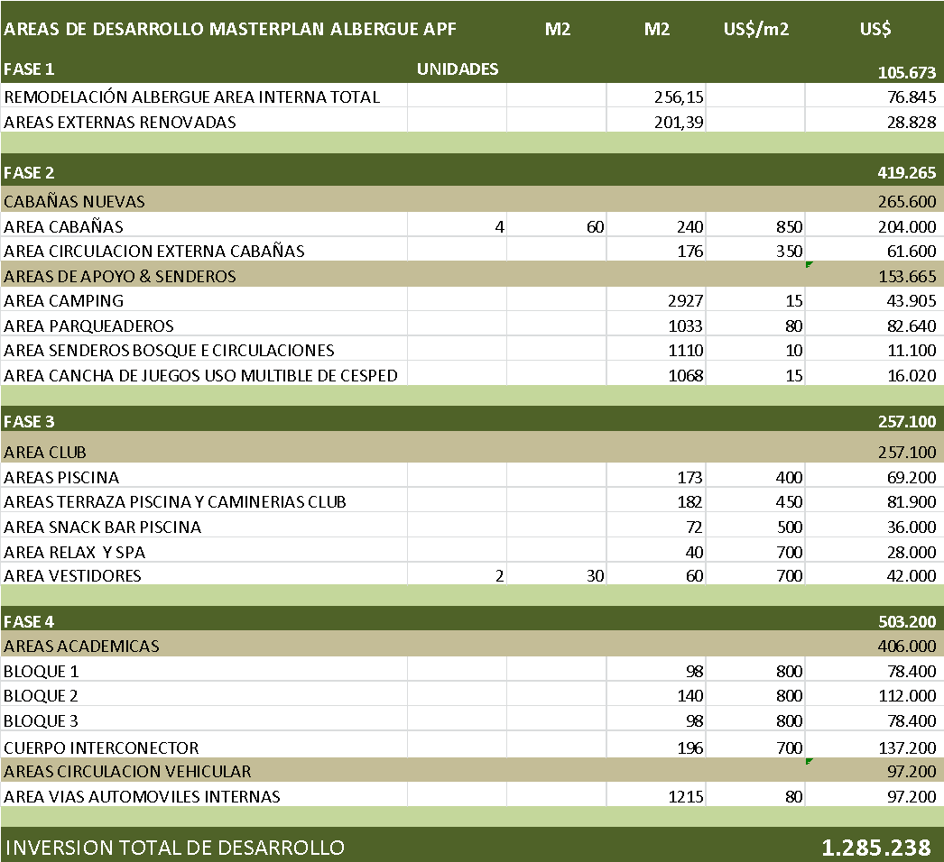
P L A N M A E S T R O G E N E R A L
FASE 2
FASE 1
FASE 3
FASE 4
A P F Colegio Alemán Quito
V I S I O N & E S T R A T E G I A
L A E S C U E L A D E L A V I D A BED & BREAKFAST | CABAÑAS

Slide 43
8. Presupuesto EJECUTADO

Slide 44
8. Presupuesto ejecutado administrativo

Slide 45
8. Presupuesto ejecutado
INGRESOS:

Slide 46
8. Presupuesto ejecutado resultado:

